Slide 1
데이터 과학 언어 전쟁
재미 중의 재미는 아무래도 싸움 구경 재미가 최고!
이광춘 / Tidyverse Korea / 데이터 과학자

Slide 2

데놀과 인연

Slide 3
데놀 발표
“데이터 과학자 언어 전쟁”(2020): 2020-10-17 (토), 온라인 아마도 줌(Zoom)
“데이터 과학자의 시각화”(2018): 2018-10-19/20 (금/토), 마이크로소프트 광화문 오피스
“소프트웨어 카펜트리 (시즌2)”: 2018-10-19/20 (금/토), 마이크로소프트 광화문 오피스
“싱싱한 재료를 제품으로, 데이터를 데이터 제품으로”(2017): 2017-10-13(금), 한빛미디어 홍대 신사옥
“데이터과학을 위한 저작도구”(2016): 2016-10-14(금), 마루 180, 서울 강남구 역삼로 180

Slide 4
과학 기술

Slide 5
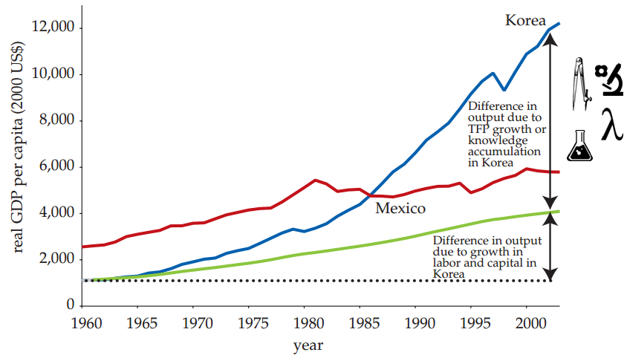
가치(Value) 원천
세계은행(World Bank)과 한국개발연구원(KDI)은 약 2년여 기간의 공동연구를 통해 1960-2005 년간 한국 경제발전 과정에 관한 보고서를 출간했다. 경제성장이 지속되기 위해서는 생산성 증가가 대단히 중요하고, 1960년 이후 한국경제의 성공은 광의의 지식축적에 기인한 것으로 1960-2005년 사이 한국의 실질 1인당GDP의 75%가 광의의 지식축적에 기인한 것으로 분석했다.

Slide 6
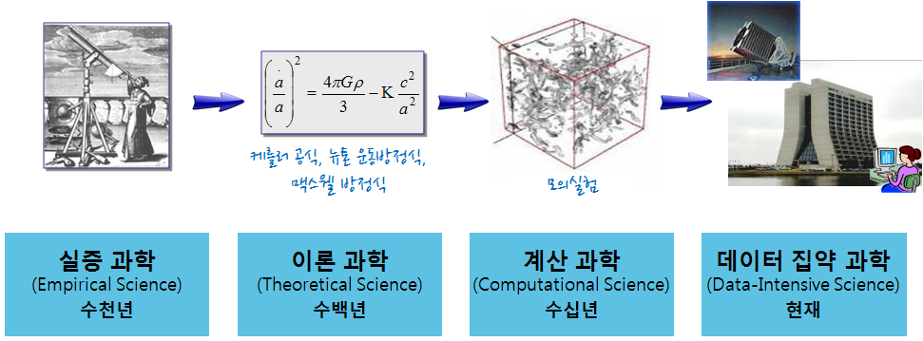
4번째 패러다임

Slide 7
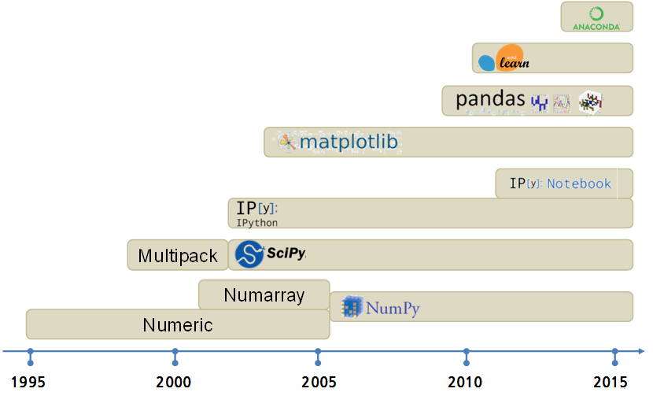
과학컴퓨팅

Slide 8
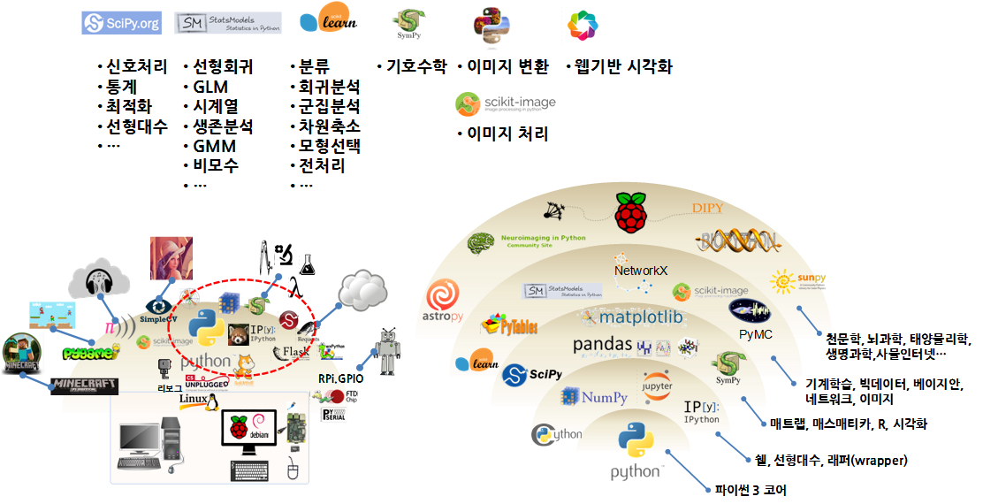
라즈베리파이와 파이썬

Slide 9
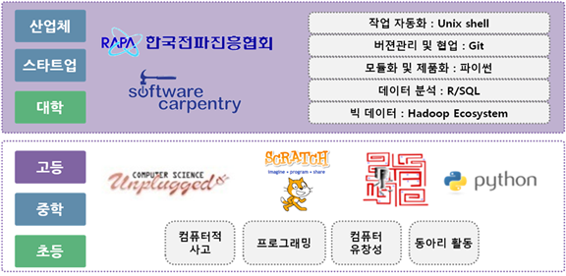
소트프웨어 카펜트리

Slide 10
데이터 과학

Slide 11
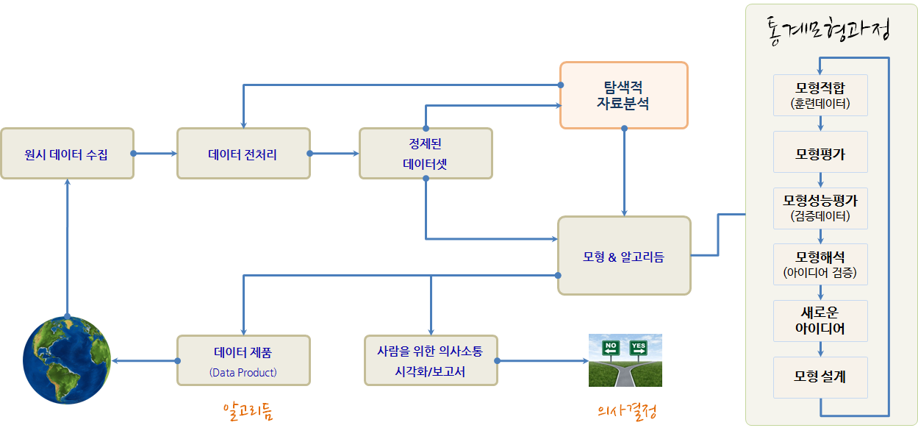
사람 vs. 기계

Slide 12
데이터 사이언스 언어
데이터 사이언스를 대표하는 R이나 파이썬 모두 컴퓨터 프로그래밍 언어라서 태생적으로 거의 모든 컴퓨터 프로그래밍 언어가 갖고 있는 두 언어 문제에서 역시 자유로울 수는 없다
시스템 언어 | Ousterhout 이분법 | 스크립트 언어
정적 | – | 동적
컴파일 | – | 인터프리터
사용자정의 자료형 | – | 표준 자료형
빠른 속도 | – | 늦은 속도
어려움 | – | 쉬움

Slide 13
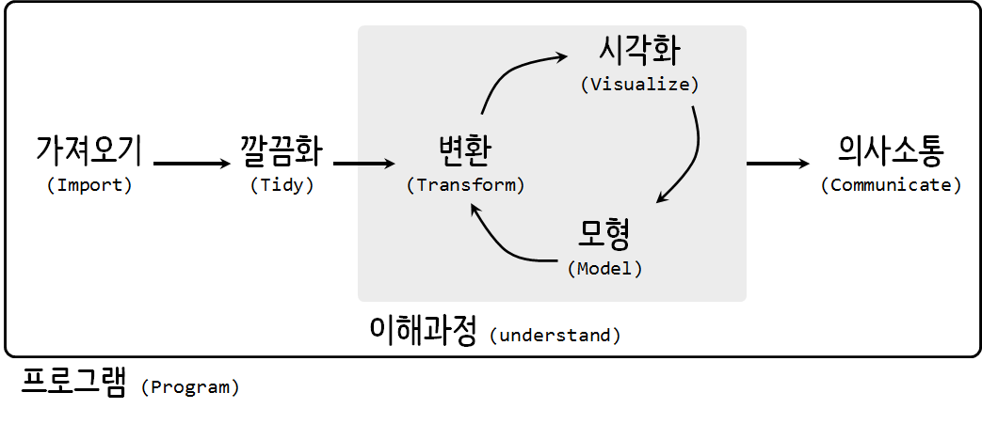
유닉스 | tidyverse
기존 자료구조를 재사용: Reuse existing data structures.
파이프 연산자로 간단한 함수를 조합: Compose simple functions with the pipe.
함수형 프로그래밍을 적극 사용: Embrace functional programming.
기계가 아닌 인간을 위한 설계: Design for humans.

Slide 14
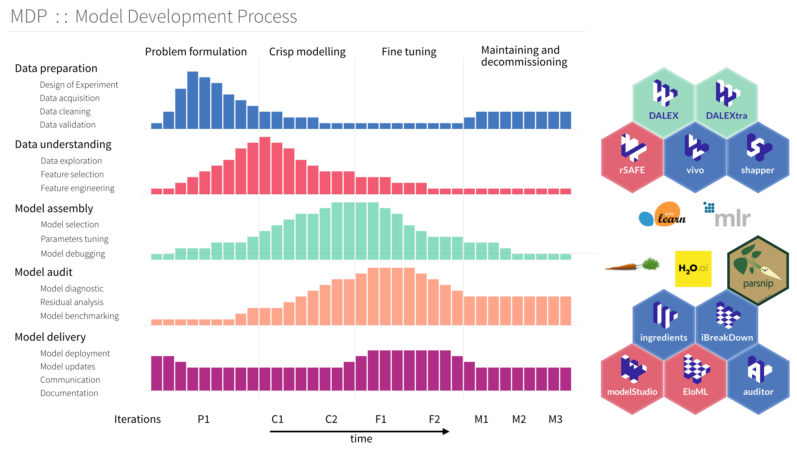
ML 개발 프로세스

Slide 15
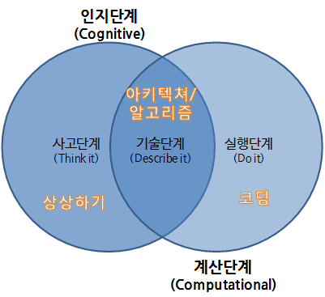
어떤 언어를 고를 것인가?

Slide 16
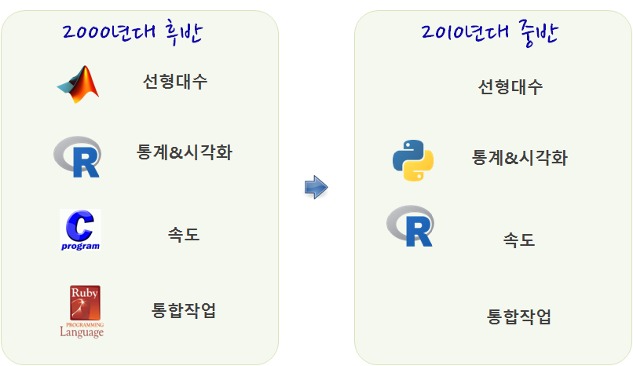
데이터 과학 언어 추세

Slide 17
01 / 02
데이터 과학 언어

Slide 18
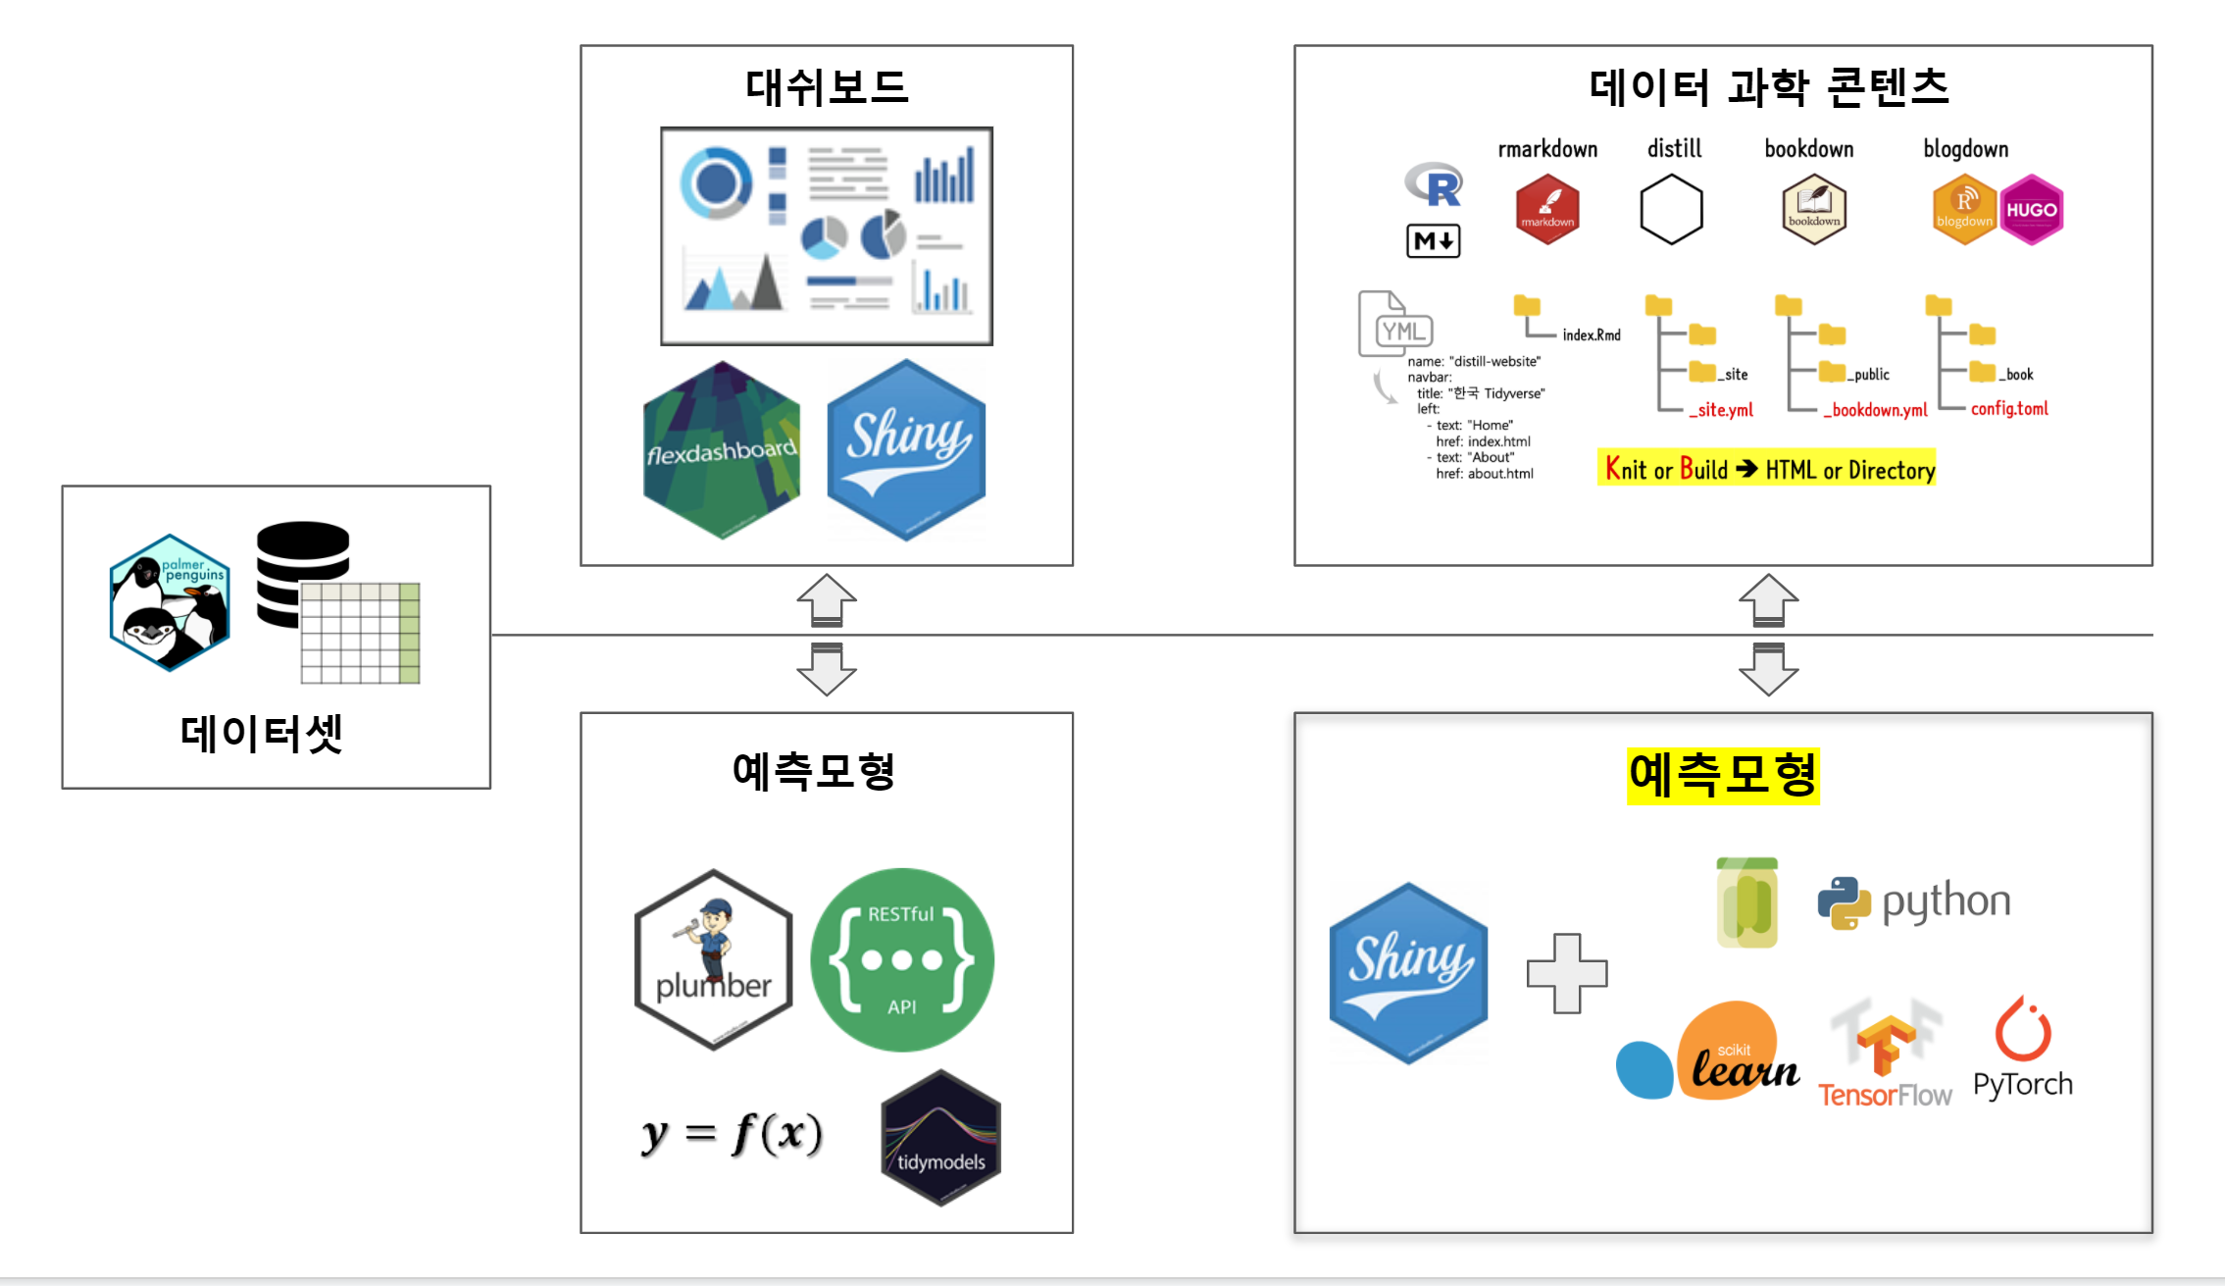
문제 개요

Slide 19
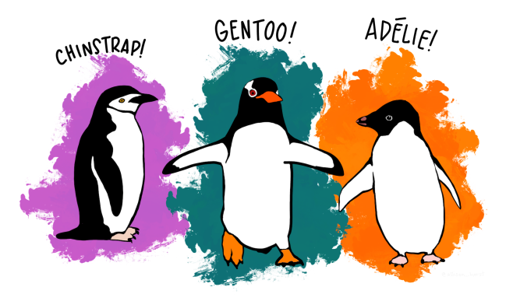
펭귄 데이터셋

Slide 20
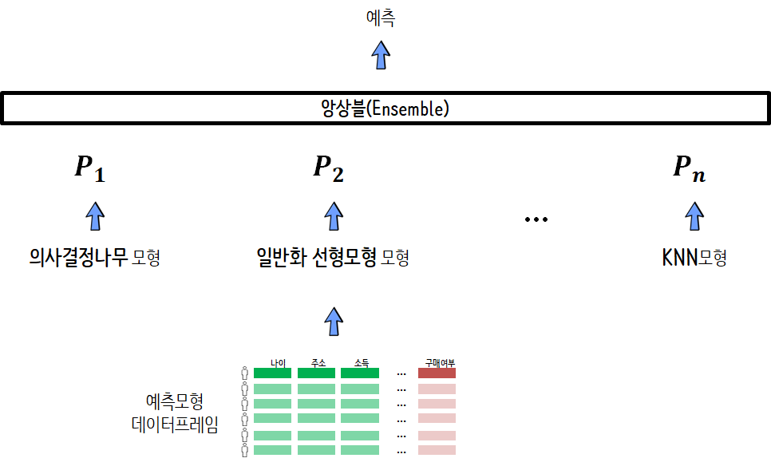
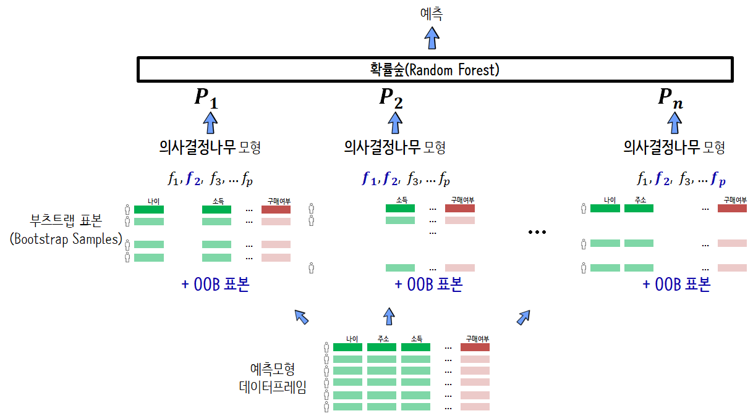
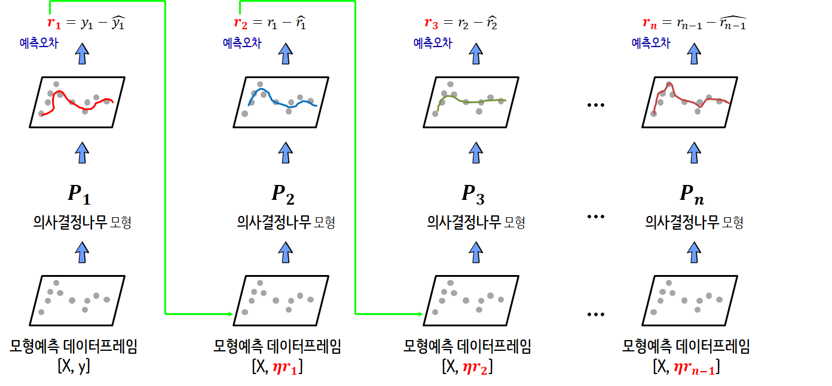
모형 아키텍쳐

Slide 21
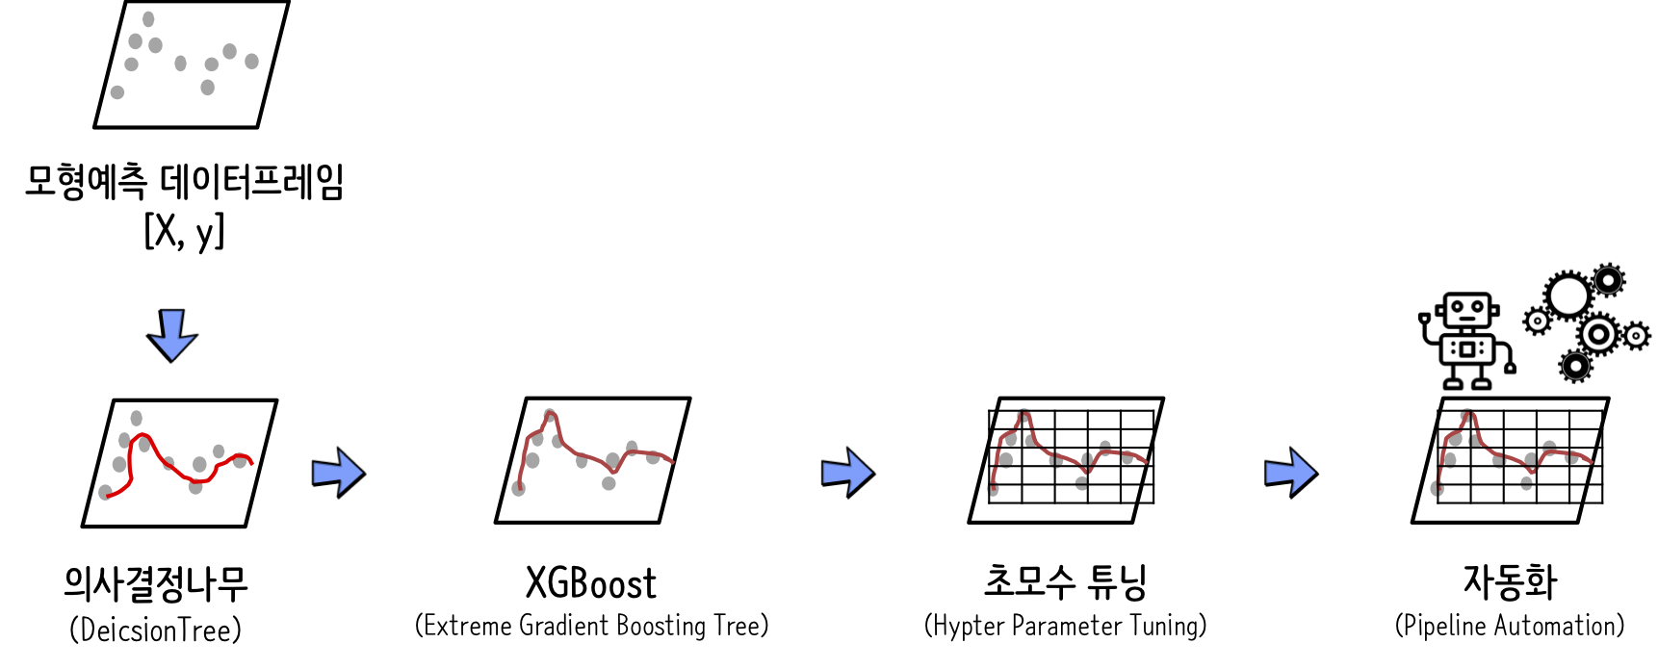
모형 최적화: Hyper Parameter Tuning

Slide 22
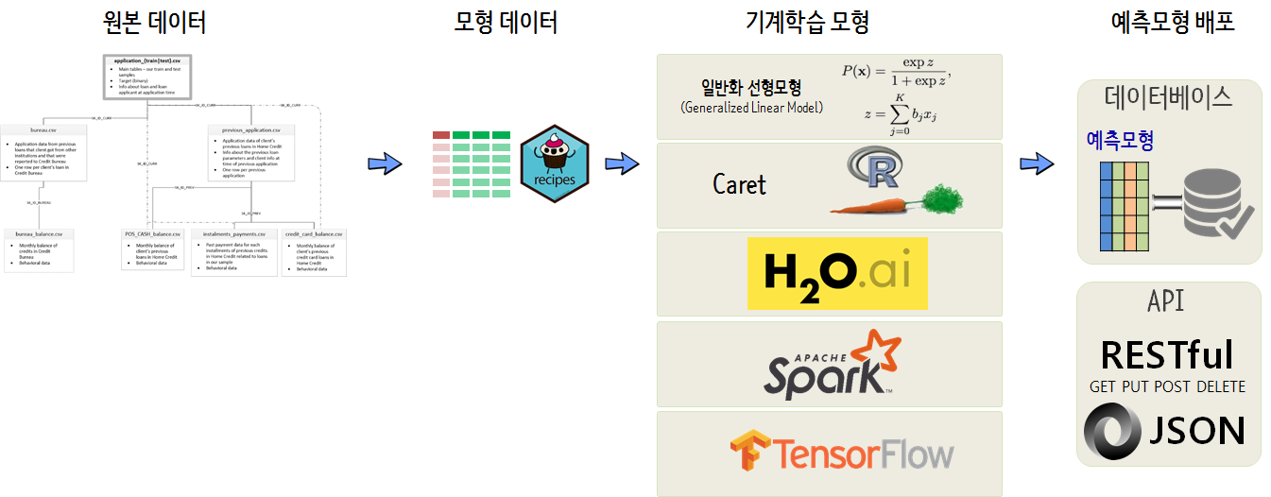
모형 배포: RESTful API

Slide 23
설명가능한 예측모형: Explainable AI

Slide 24
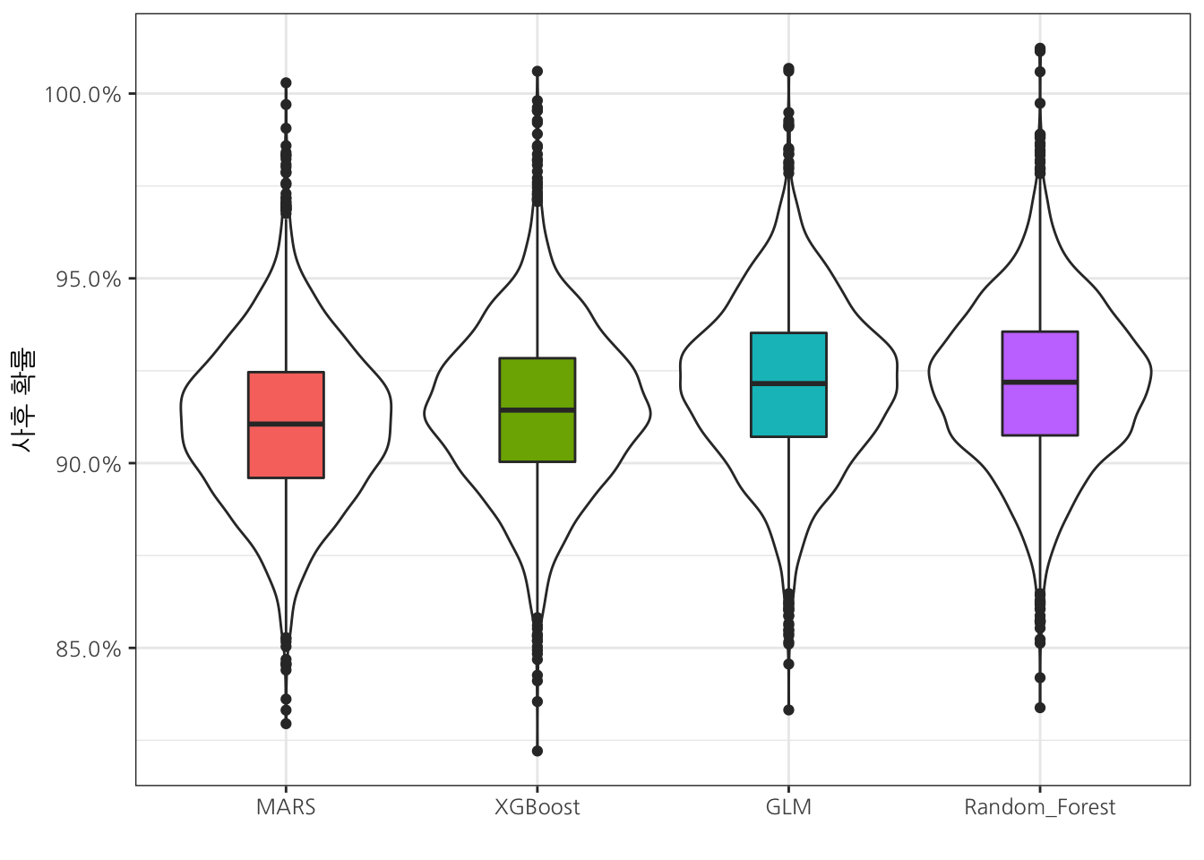
tidyposterior 모형 평가

Slide 25
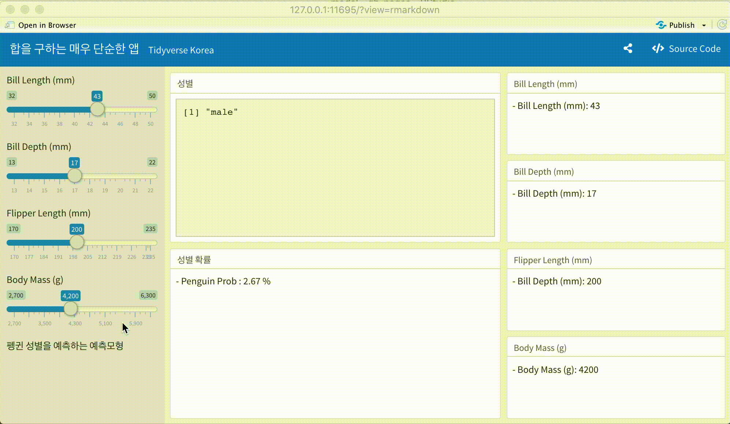
Shiny Front-End + tidymodels Back-End

Slide 26
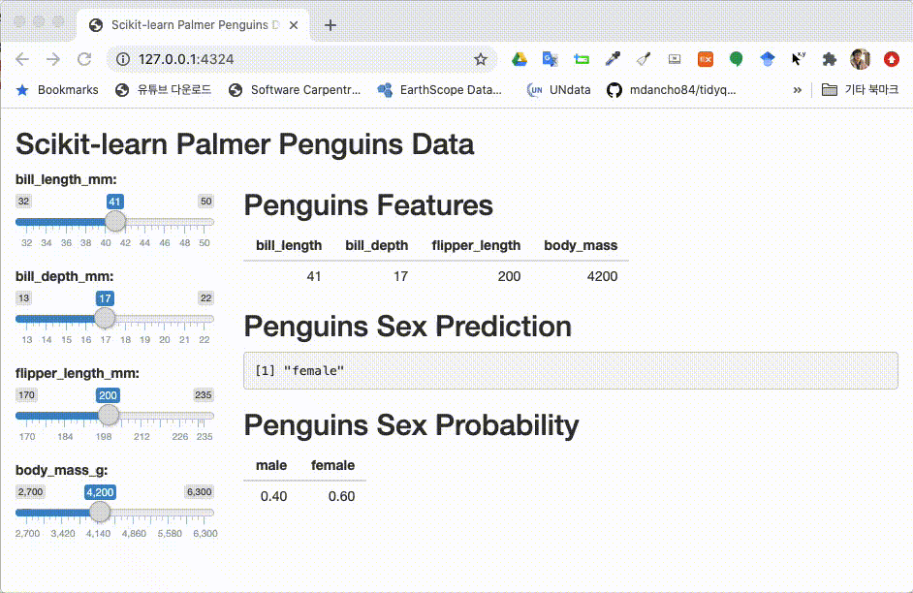
Shiny Front-End + Python Back-End

Slide 27
데이터 과학 커뮤니티

Slide 28
데이터 과학 커뮤니티
Seoul R Meetup Group: Meetup.com
Facebook Group: Tidyverse Korea
Seoul R Meetup Website
Shiny Korea Meetup
웹에서 하는 R 통계

